Slide 1
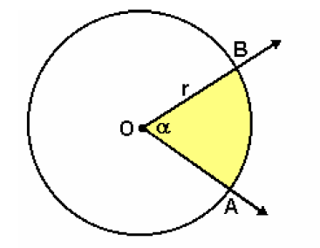
Ángulo Central
La medida del AOB es igual a la medida del arco AB.

Slide 2
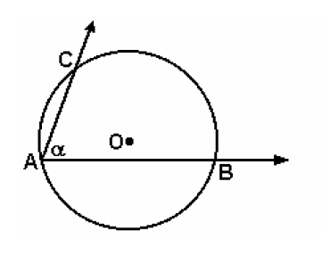
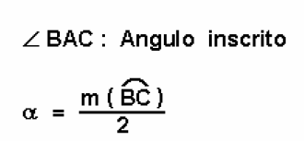
Ángulo inscrito
La medida del BAC es igual a la medida del arco BC ÷2

Slide 3
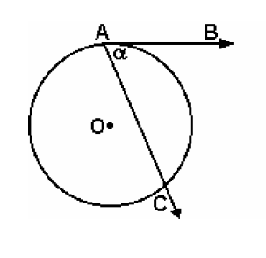
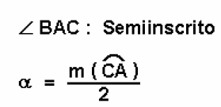
Ángulo Semiinscrito
La medida del BAC es igual a la medida del arco AC ÷2

Slide 4
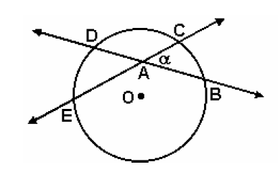
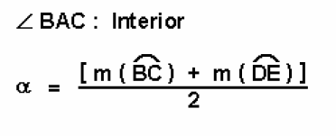
Ángulo interior

Slide 5
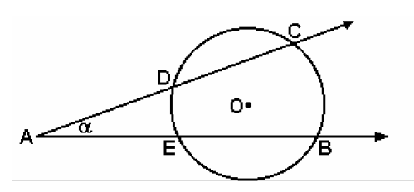
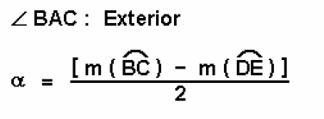
Ángulo exterior
Es aquel cuyo vértice está en el exterior de ella y sus lados la intersecan.

Slide 6
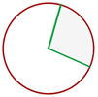
Área de un sector circular
El área representada con gris recibe el nombre de sector circular.
Área=

Slide 7
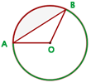
Área de un segmento circular
El área representada con gris recibe el nombre de segmento circular.
Área =
Área del sector circular – Área del triangulo ABO

Slide 8
Área de una anillo circular

